Slide 2
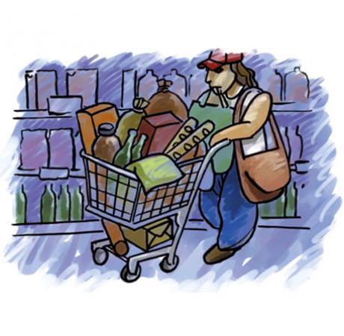
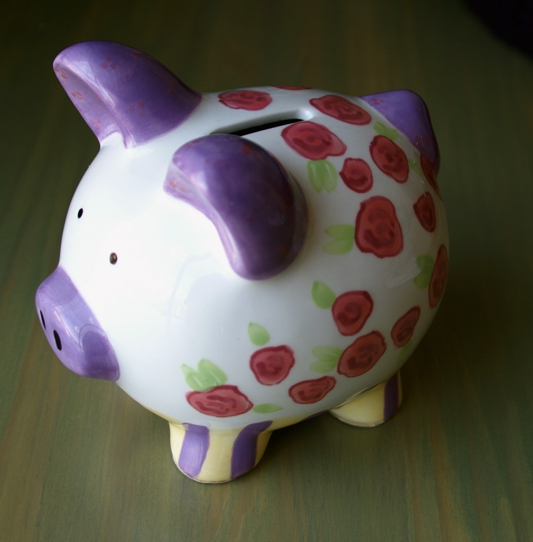
Оптимізація поведінки
українських домогосодарств
у споживанні та заощадженні
Доповідач:
Завражний Дмитро

Slide 3
Домогосподарство - це економічна одиниця , яка постачає в економіку ресурси і використовує отримані за них гроші для придбання тих чи інших товарів чи послуг.
Споживча поведінка - це процес формування попиту покупців , що здійснюють свій вибір з урахуванням цін , власних доходів і переваг.
Споживання домогосподарствами — це придбання товарів особистого користування, тобто купівля продуктів харчування, одягу, взуття, меблів, предметів культури і побуту, автомобілів, витрати на соціально-культурні та побутові послуги.

Slide 4
Деякі рекомендації щодо
споживання
споживання диктується перш за все потребами. Всі потреби повинні бути класифікованими.
потрібно встановити пріоритет: тобто виділити першочергові потреби. Споживач керується своєю оцінкою нагальності для нього тієї чи іншої потреби.
продумати взаємозамінюваність потреб. Постійно змінювати структуру споживання.
треба виявити міру насиченості потреб та інші.

Slide 6
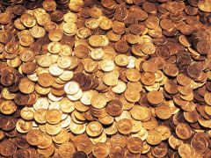
Середня заробітна плата українця: 3304 грн
Середня заробітна плата
країн Європи:
1500-2000 євро!!!

Slide 7
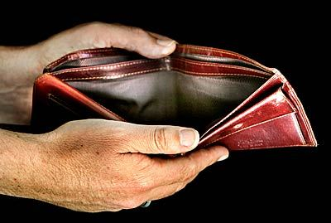
Основна особливість бюджету
української
сім'ї - він є дифіцитним!

Slide 8
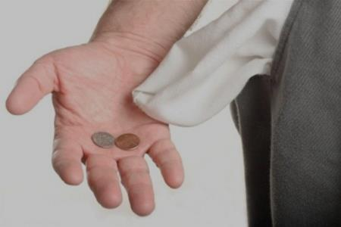
Бідність
¾ населення України не вистачає коштів на життя;
у багатьох сім'ях рівень сімейного доходу менше або приблизно дорівнює прожитковому мінімуму;
кожна третя сім'я не може забезпечити собі середніх стандартів рівня життя.

Slide 9
Зменшення споживання.
2. Перехід до самозабезпечення.
3. Пошук додаткової роботи.
4. Заснування власного бізнесу.
5. Використання соціальних зв'язків.

Slide 10

Заощадження — частина грошових доходів населення, яка не витрачається на споживання і призначена для забезпечення потреб у майбутньому. Заощадження українських домогосподарств складають від 8 до 10% їх доходів , але з причини досить низького рівня довіри населення українці не схильні вкладати їх куди-небудь.

Slide 11
Основні чинники, що впливають на вибір форми заощадження:
• Величина вкладу;
• Термін вкладу;
• Прибутковість;
• Фактор ризику;
• Ліквідність.

Slide 12
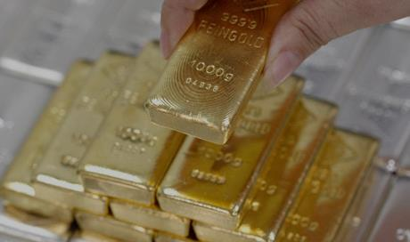
Способи використання
вільних грошей
Депозити;
фондовий ринок України;
банківські метали;
нерухомість;
твори мистецтва і в антикваріат.

Slide 13
Висновки:
Зараз у нашій державі постає проблема низької заробітної плати, порівняно з іншими країнами світу. А отже для більшої оптимізації поведінки українських домогосподарств у споживанні та заощадженні варто для початку збільшити доходи домогосподарств.

Slide 14
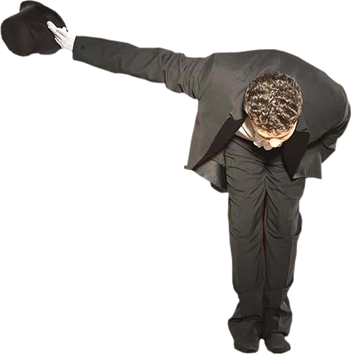
Дякую за увагу!

